Slide 1
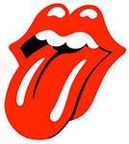
Веселая гимнастика для язычка
Комплекс общих упражнений для развития подвижности органов артикуляции

Slide 2
Уважаемые родители!
Данный материал поможет привлечь вашего ребёнка к выполнению общего комплекса артикуляционной гимнастики, так как он подобран в виде красочных картинок и рифмовок-описаний.

Slide 3

Широка Нева-река,
И улыбка широка.
Зубки все мои видны –
От краев и до десны.
Улыбка

Slide 4
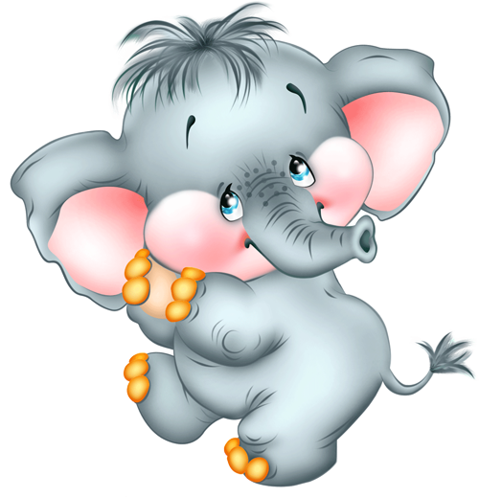
Хоботок(трубочка)
Я слегка прикрою рот,
Губы – «хоботком» вперед.
Далеко я их тяну,
Как при долгом звуке: у-у-у

Slide 5

Окошко
Рот прикрою я немножко,
Губы сделаю «окошком».
Зубки рядышком стоят
И в окошечко глядят.

Slide 6
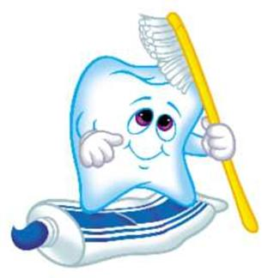
Почистим зубки
Зубки верхние снаружи
Нам почистить очень нужно.
Зубки нижние – не хуже,
Тоже чистки простят дружно.

Slide 7
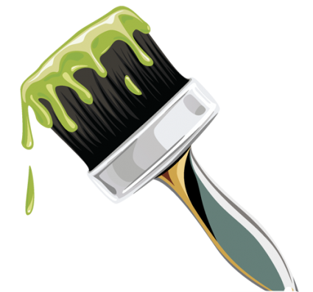
Красим потолок (маляр)
Язык – как кисточка моя,
И ею небо крашу я.

Slide 8

Чашечка
Улыбаюсь, рот открыт:
Там язык уже стоит.
К зубкам подняты края –
Вот и «чашечка» моя.

Slide 9
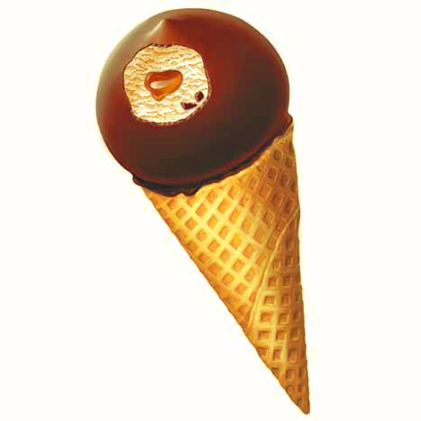
Мороженое
(варенье)
Как будто варенье лежит на губе –
Слижу его «чашечкой» в ротик себе.

Slide 10
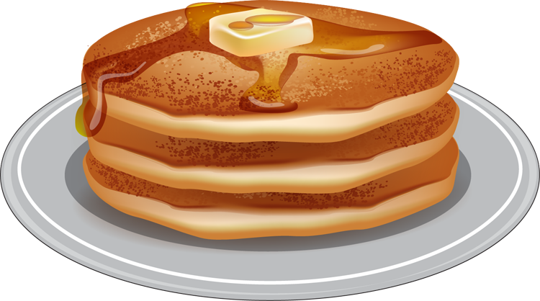
Жуем блинчик
Вот опять язык свернулся,
В зубы нижние уткнулся.
Двину чуть его вперед,
Разжую его вот-вот.

Slide 11
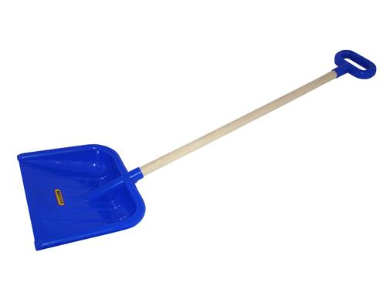
Поперек улыбки лег –
Отдыхает язычок.
Лопата

Slide 12
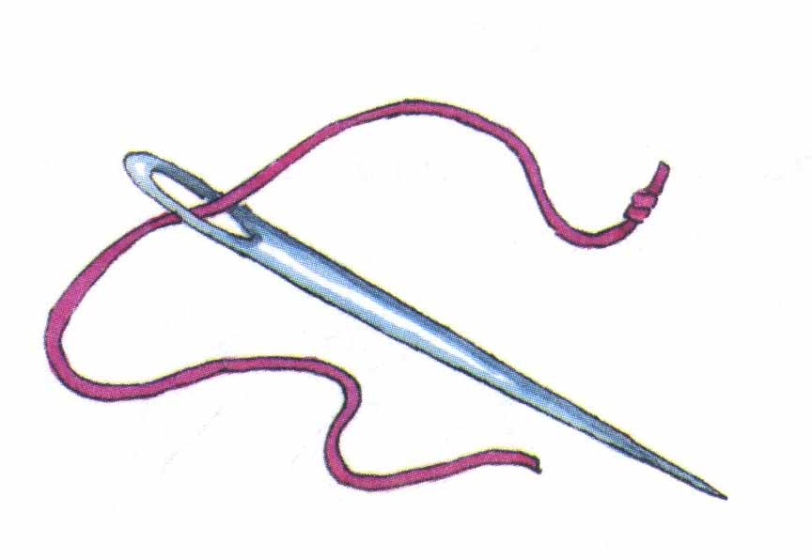
Иголочка
Улыбаюсь: вот шутник –
Узким-узким стал язык.
Меж зубами, как сучок,
Вылез длинный язычок.

Slide 13
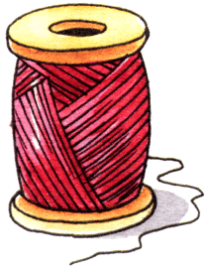
Катушка
Широко раскрою рот,
«Горку» выведу вперед.
И, назад отодвигая,
Я ее не разрушаю.

Slide 14
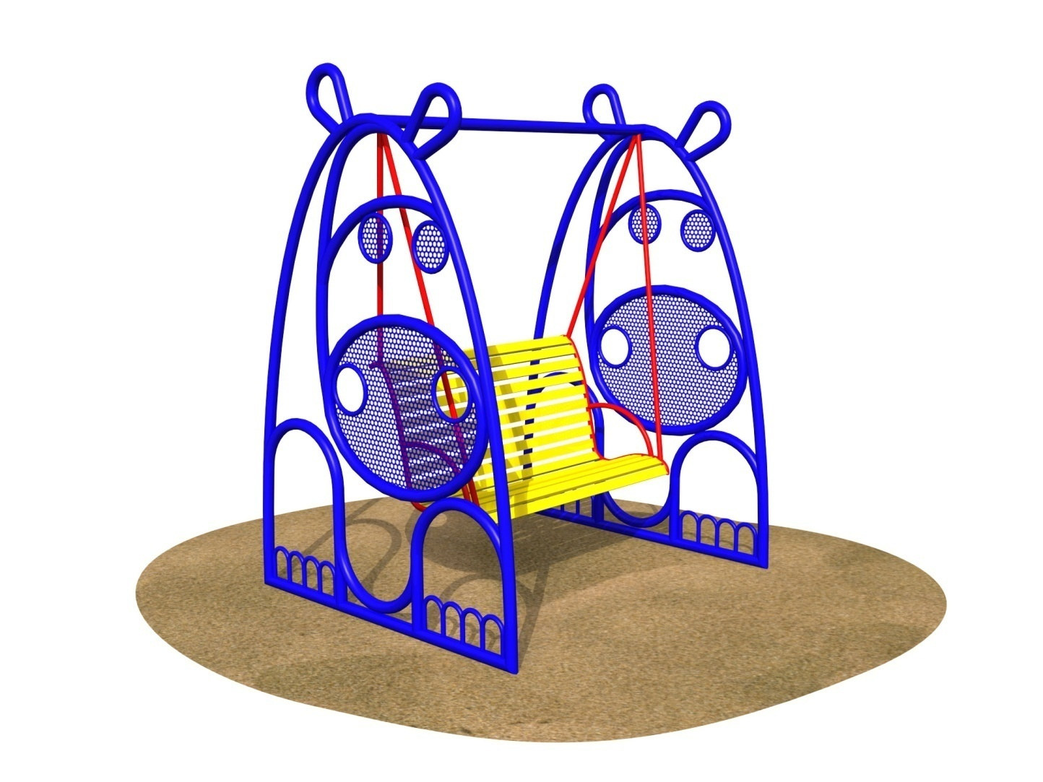
Качели
«Чашкой» вверх
И «горкой» вниз
Гнется мой язык –
Артист!

Slide 15
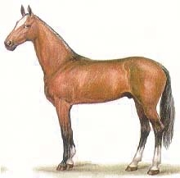
Лошадка
Рот широко открываю,
К небу язык поднимаю.
Прыгает вниз язычок,
И раздается щелчок.

Slide 16
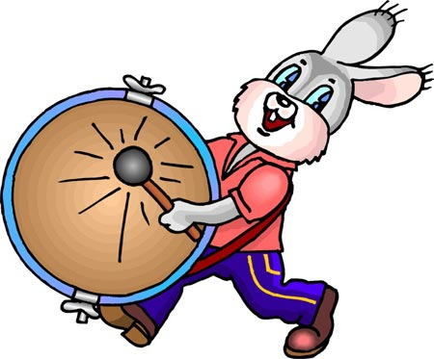
Барабанщик
За зубами в бугорок
Бьет широкой язычок.

Slide 17
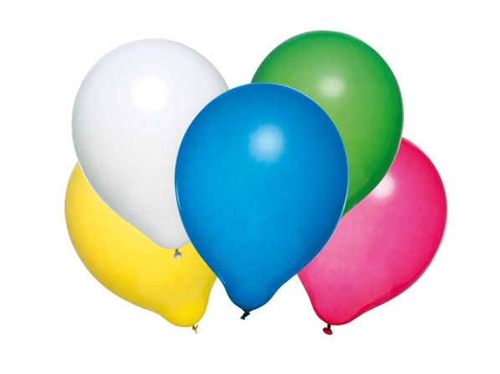
Шарик
Шарик слева, шарик справа,
Есть у нас одна забава:
В щеки дует – чередуем,
То в одну, а то в другую.

